Slide 1
Tin học lớp 5
Giáo viên: Lê Thị Thu Hà

Slide 2
Học và chơi cùng máy tính XMIND

Slide 3
Mục tiêu:
Luyện tập kỹ năng mềm để lập bản đồ tư duy.
Sử dụng phần mềm để tạo và quản lý bản đồ tư duy.

Slide 4
Các em quan sát sơ đồ những công việc của em thực hiện hằng ngày.

Slide 5
01
Giới thiệu phần mềm

Slide 6
- Xmind là phần mềm hỗ trợ rất tốt cho việc thiết kế bản đồ tư duy ghi nhớ bài học hoặc thực hiện các kế hoạch đã đặt ra một cách khoa học hợp lí.
- Mở phần mềm bằng cách nháy đúp chuột vào biểu tượng

Slide 7
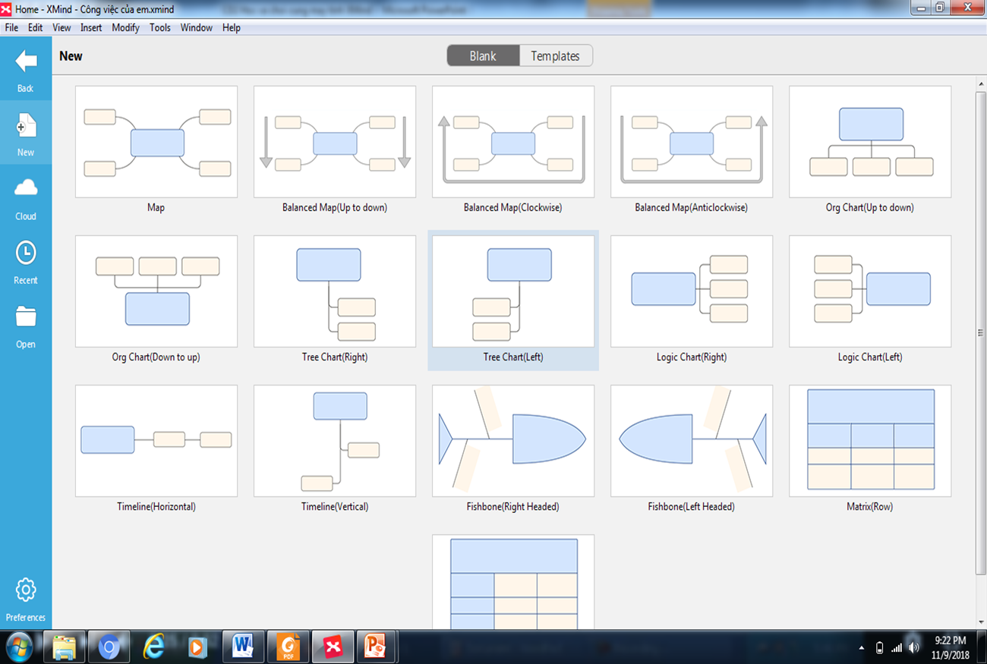
Giao diện phần mềm Xmind

Slide 8
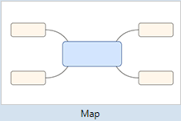
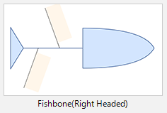
Xmind có nhiều kiểu bản đồ :
Bản đồ tư duy
Hình xương cá
- Là kiểu bản đồ có một chủ đề
chính nằm ở trung tâm
- Có thể thu thập thêm thông tin
Liên quan, sắp xếp các thông tin
xung quanh đó
- Là kiểu bản đồ hình xương cá
- Giúp kết nối các chủ đề sao cho
liền mạch, logic.

Slide 9
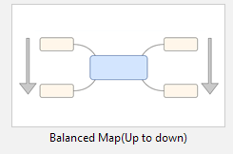
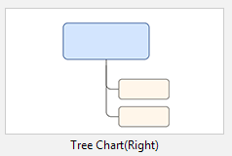
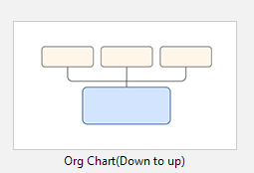
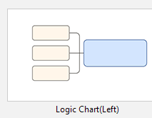
Ngoài ra còn có các bản đồ khác như:
Lược đồ cây
Bản đồ cân đối
Lược đồ tổ chức
Lược đồ Logic

Slide 10
02
Hướng dẫn
sử dụng PM

Slide 11
Các bước lập bản đồ:
01
Bước 1: Tạo chủ để chính
02
Bước 2: Tạo các chủ đề nhỏ
03
Bước 3: Lưu kết quả
04
Bước 4: Thoát phần mềm

Slide 12
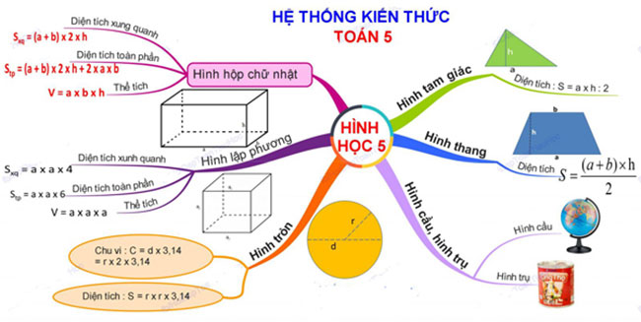
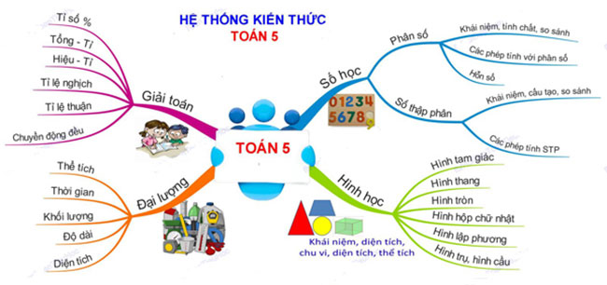

Slide 13
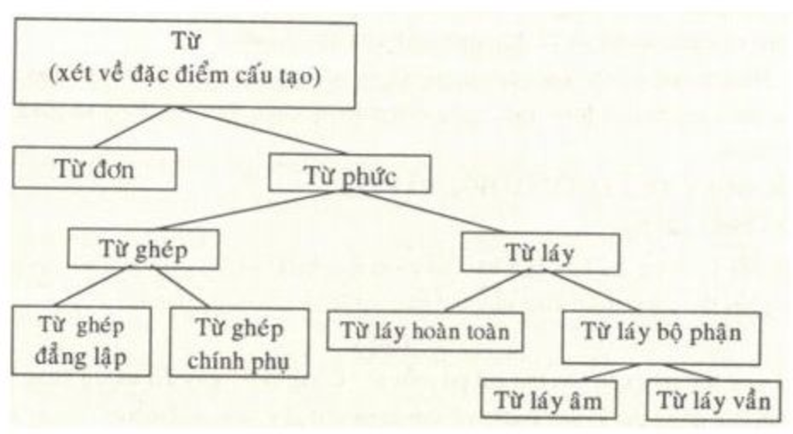

Slide 14
THANKS!

